Slide 1
Somos una empresa idónea, comprometida en dar soluciones archivísticas, tecnológicas y la implementación de servicios integrales de gestión documental a las entidades públicas y privadas.
Conformada por un equipo de trabajo con un nivel profesional altamente calificado, capaz de prestar un servicio con excelencia, ajustado a los requerimientos del cliente, a la ley general de archivo (ley 594/2000), en un entorno de responsabilidad, eficacia y eficiencia, ofreciendo como valores la confidencialidad y seguridad en el desarrollo de cada una de las actividades, suministrando los recursos necesarios para convertir el manejo de la información en una herramienta productiva para su empresa.

Slide 2
MISIÓN: 2DT Soluciones Archivísticas S.A.S, es una empresa comprometida a nivel nacional en el área de Gestión Documental, enfocada en satisfacer necesidades y expectativas a nuestros clientes brindando, soluciones archivísticas en la organización, conservación, preservación de archivos e implementación de programas de gestión documental, buscando que las instituciones públicas, privadas y mixtas sean eficaces en sus procesos de calidad a través de un servicio eficiente y transparente, garantizando el acceso a la información a la ciudanía.

Slide 3
VISIÓN. Para el 2026 2DT Soluciones Archivísticas S.A.S, será una empresa reconocida en sus procesos de Gestión Documental a nivel nacional e internacional, por su excelencia en la calidad de los productos y servicios prestados y la generación de conciencia frente al valor documental en las organizaciones
POLÌTICAS DE CALIDAD. 2DT Soluciones archivísticas S.A.S. es una empresa comprometida con el cumplimiento de los planes, programas, requerimientos y necesidades de nuestros clientes, en el marco de la normatividad archivística vigente, orientada hacia la mejora continua de sus procesos y procedimientos, soportada en el talento humano altamente calificado, ético y transparente.

Slide 4
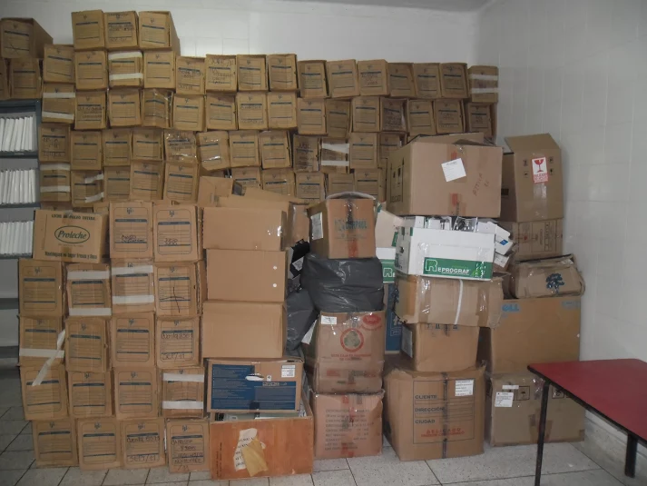
Nuestros servicios:
EN ADMINISTRACION DOCUMENTAL, organización de:
FONDOS ACUMULADOS: Que son todos los documentos reunidos por una entidad en el transcurso de su vida institucional sin un criterio archivístico determinado de organización y de conservación.

Slide 5
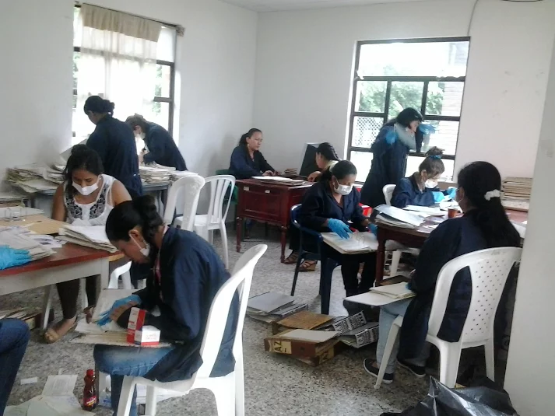
ARCHIVO CENTRAL: Son todos los documentos generados en los procesos de gestión administrativa, los producidos en la primera etapa del ciclo documental.

Slide 6
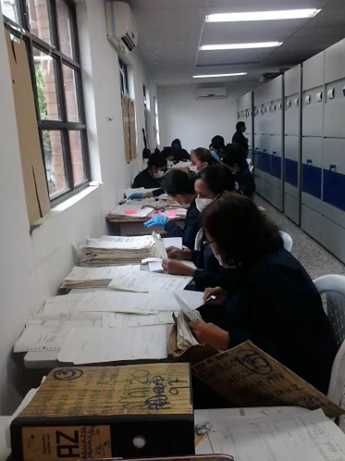
ARCHIVO HISTORICO Ó PERMANENTE: Es aquel al cual se transfiere la documentación del archivo central, del archivo de gestión que por decisión del correspondiente comité de archivos, debe conservarse permanentemente, dado el valor que adquiere para la investigación, la ciencia y la cultura
OTROS:
HISTORIAS LABORALES
HISTORIAS CLINICAS

Slide 7
2. EN GESTIÓN DOCUMENTAL, ELABORAMOS:
TABLAS DE RETENCIÓN DOCUMENTAL (TRD)
TABLAS DE VALORACIÓN DOCUMENTAL (TVD)
PROGRAMA DE GESTIÓN DOCUMENTAL (PGD)
PLAN INSTITUCIONAL DE ARCHIVOS (PINAR)
SISTEMA INTEGRADO DE CONSERVACIÓN (SIC)

Slide 8
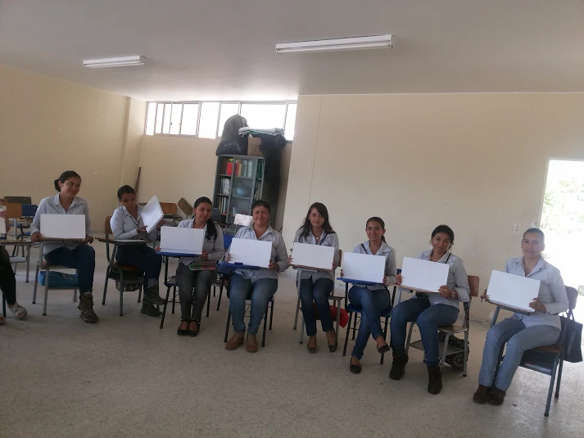
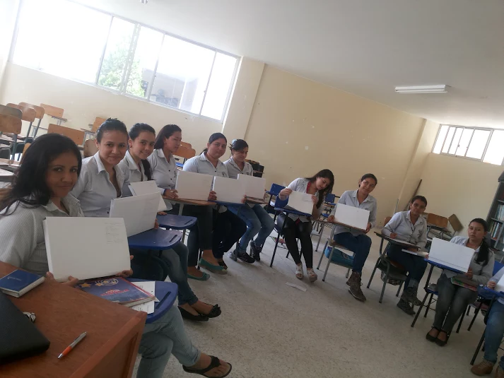
3. CAPACITACIONES.
Importancia de la Gestión Documental en las empresas.
Aspectos legales y lineamientos en materia archivística.
Programa de Gestión Documental.
Programas de capacitación dirigidos a los servidores públicos del país en el marco de los planes de formación y capacitación
Jornadas y talleres de sensibilización

Slide 9
DIGITALIZACIÓN.
Es el proceso de convertir una imagen en papel a una imagen que puede ser reconocida y almacenada por un ordenador.

Slide 10
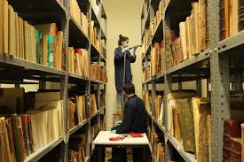
5. SERVICIO DE FUMIGACIÓN Y DESINFECCIÓN DE ARCHIVOS.

Slide 11
6. SUMINISTRO DE INSUMOS ARCHIVÍSTICOS.
Proveemos insumos y dotación para archivo y artículos de oficina: Cajas, carpetas, archivadores rodantes entre. Estos insumos cumplen con las normas para la conservación de documentos exigidas por el Archivo General de la Nación (AGN):

Slide 12
“Un archivo organizado es sinónimo de transparencia, eficacia y eficiencia”
Yopal, Carrera 15 No 41B 10
Celular. 3228988091-3204115063

